Slide 1
Муниципальное бюджетное дошкольное образовательное учреждение
«Детский сад № 82 комбинированного вида» г.о. Саранск
ПЕДАГОГИЧЕСКИЙ ПРОЕКТ
Государственные символы России
Тема: « Формирование представлений о государственной символике России и Республики Мордовия у детей старшего дошкольного возраста»
Составила:
Меркушина Н.Н. воспитатель

Slide 2
Актуальность Ознакомление с важнейшими государственными символами патриотического воспитания дошкольников. С дошкольного возраста нужно воспитывать детей гражданами своей малой и большой Родины. Поэтому необходимо, кроме элементарных сведений о республике, в которой они проживают, дать ознакомительные сведения о гербе и флаге России. У народа они символизирует святость и гордость. Их назначение – объединение народов, проживающих на одной территории, на основе общей истории и традиций, отраженных в гербе, флаге и гимне. Очень важно воспитывать у детей дошкольников ответственность, гражданскую позицию, любви к своей малой Родине.

Slide 3
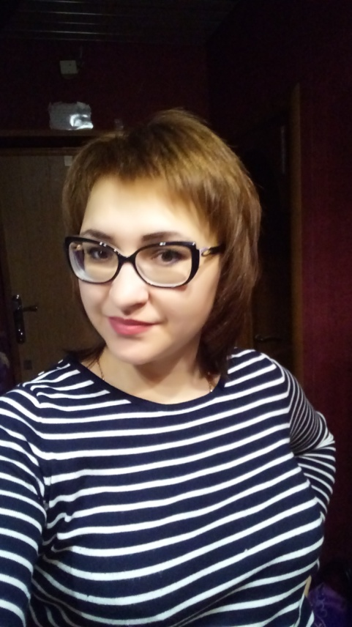
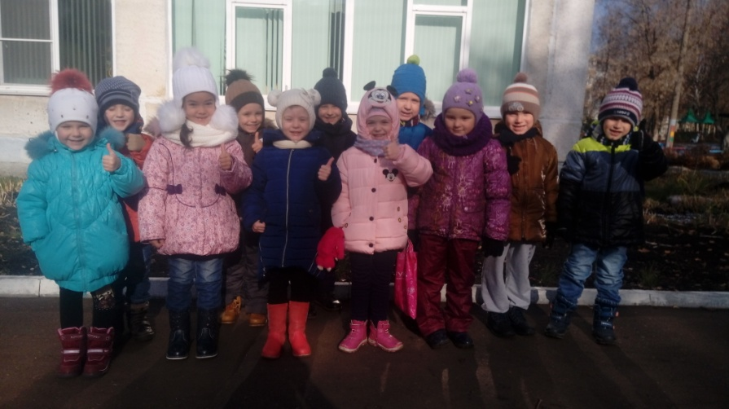
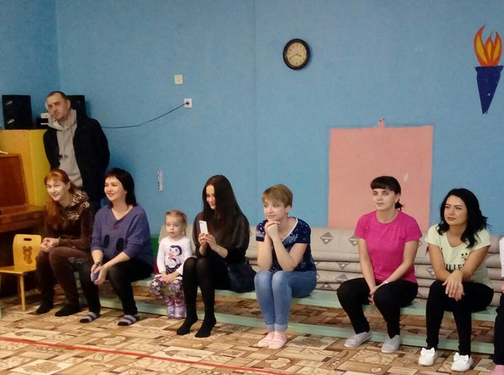
Участники проекта:
дети старшей группы
№8
Воспитатель Меркушина Н.Н.
родители

Slide 4
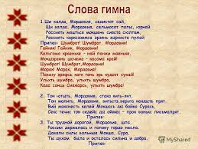
Тип проекта:
информационно-практико-ориентированный.
Долгосрочный

Slide 5
Постановка проблемы:
дети мало знают о государственных символах своей Родины-России

Slide 6
Цель: Сформировать положительное эстетическое отношение к Государственным символам Республики Мордовия и Российской Федерации в рамках патриотического воспитания дошкольников
Задачи :
Познакомить с изображениями Государственного флага и герба РФ и РМ, гимнами.
Сформировать представление о значении государственных символов в истории народа.
Воспитывать уважительное отношение к Государственным символам, любовь к Родине, гордость за неё.
Углубить представление детей о России как государстве, в котором они живут (столица, президент).
Способствовать развитию грамматического строя речи, связной речи, обогащать словарный запас, расширять кругозор.
Поддерживать познавательный интерес к истории страны.

Slide 7
Предполагаемый результат:
Дети должны знать и называть:
Домашний адрес; испытывать любовь и привязанность к родному дому, семье, матери, детскому саду; дорожить своей семьей, домом; с удовольствием идти в детский сад.
Место работы родителей, значимость их труда; испытывать гордость и уважение к труду взрослых. Дети должны иметь посильные трудовые обязанности дома, в детском саду, нести ответственность за их выполнение.
Место проживания: город, область; предприятия родного города и их значимость; символику города, достопримечательности.
Свою нацию, русскую культуру, язык, традиции, должны гордиться своим народом, его достижениями. Знать столицу нашей Родины – Москву. Ее историю, достопримечательности, показывать на карте России несколько крупных городов. Дети должны знать флаг, герб, гимн России.
Называть представителей других национальностей, населяющих нашу Родину. Уважать их культуру и традиции

Slide 8
Этапы работы
над проектом

Slide 9
Подготовительный этап:
- подбор литературы, наглядных и дидактических материалов: настольно-дидактические игры, иллюстрации, презентации и видеоматериалы по теме проекта;
- подготовка материалов для организации творческой и познавательно-исследовательской деятельности: материалы и оборудование для изготовления альбома «Моя страна – Россия»». Сбор иллюстраций и фотографий для изготовления коллажа «Широка страна моя родная».
- подготовка справочно – информационного материала для педагогов и родителей.

Slide 10
Второй этап: разработка (планирование) проекта
- Обсуждение вариантов получения информации на поставленные вопросы (Что?, Где?, Когда?)
- Определение участников проекта (дети, воспитатели, родители).
- Обсуждение продуктов деятельности, которые должны получиться после окончания проекта (создание выставки работ по изодеятельности по теме проекта, создание альбома «Моя страна – Россия», коллективная работа - коллаж «Страна моя родная».

Slide 11
Третий этап: исследовательский
(на основе интеграции образовательных областей).
Образовательная область «Познавательное развитие»
Беседа с презентацией «Символы России», просмотр видео «Праздничный салют», Интегрированное занятие «Моя Родина – Россия».
Образовательная область «Социально – коммуникативное развитие»:
Дидактические игры:«Сложи танк», «Дополни предложение», «Отгадай загадку», «Подбери нужный предмет», «Найди флаг России», «Сложи флаг России», «Сложи герб России». Драматизация сказки «Как у нашей у березки», сюжетно – ролевая игра « Путешествие на поезде по России».
Образовательная область«Речевое развитие»
Речевые игры: «Закончи предложение» «Скажи наоборот», «Подбери словечко»;
- Составление рассказа по картине «Березы»,
Образовательные область «Художественно – эстетическое развитие»:
Рисование «Дома, украшенные к празднику»; рисование герба РФ»; рисование на тему «Мы рисуем мир» - «Российский флаг» итоговое мероприятие.
Аппликация «Русская березка», « Восьмиконечная звезда», « Флаг РМ»
Лепка плоскостная «Российский флаг». «Кремль», «Георгиевская ленточка».
Конструирование «Флаг РМ», «Символ герба РМ»
Чтение рассказа « Наше Отечество» – К. Ушинский.
Заучивание стихотворения «Люблю березку русскую» – Б.Житков.
Прослушивание песен «То березка, то рябина», «С чего начинается Родина?», «Гимн Российской федерации», « Гимн РМ», «День Победы»

Slide 12
Четвертый этап: продукты деятельности и презентация проекта.
Презентация результатов проекта: Выставка детских работ.
Презентация коллажа»Широка страна моя родная».
Итоговое занятие: «мы рисуем мир!»

Slide 13
Взаимодействие с родителями: -Подбор информационного и наглядного материалов о нашей стране России. - Помощь в сборе картинок для составления коллажа «Широка страна моя родная». - Привлечение родителей к итоговому мероприятию «Мы рисуем мир».

Slide 14
Реализация проекта
в разных видах
деятельности

Slide 15
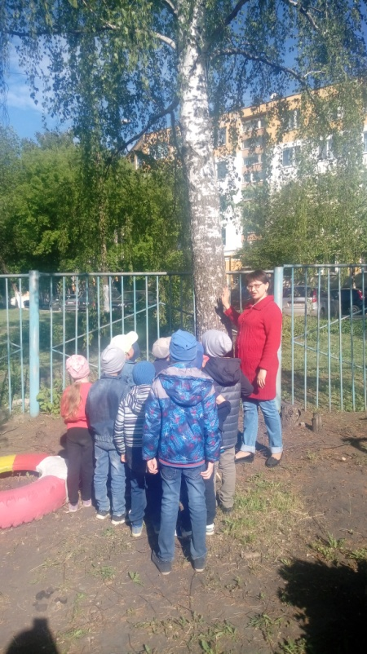
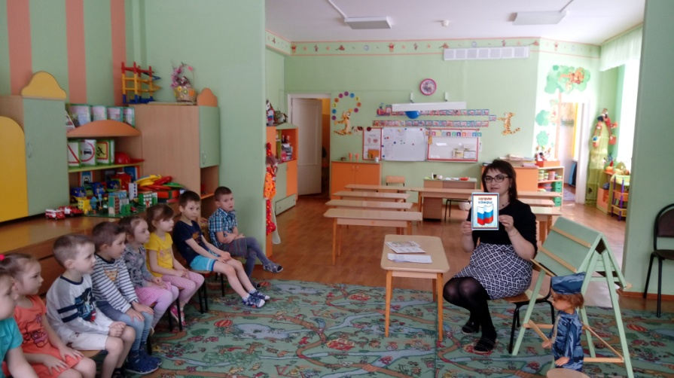
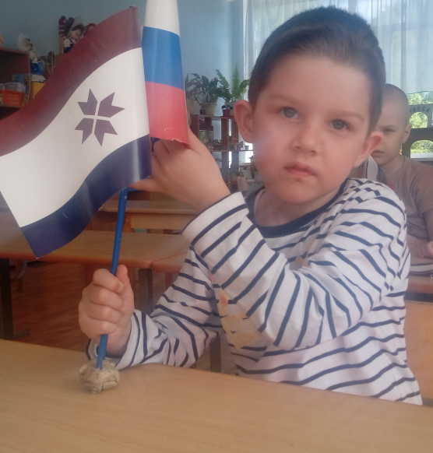
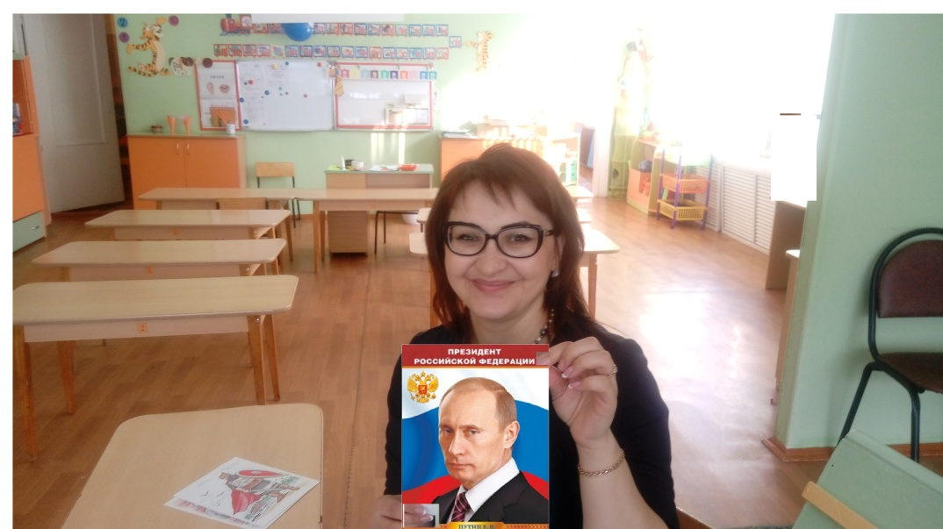
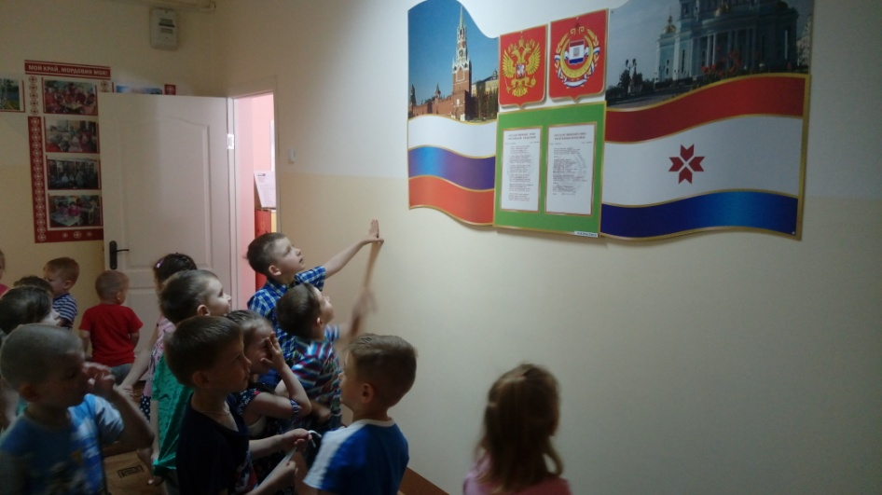
Познавательное развитие

Slide 16
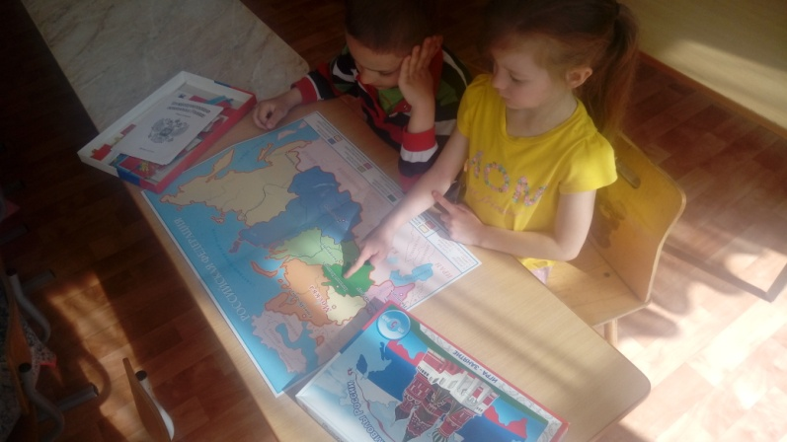
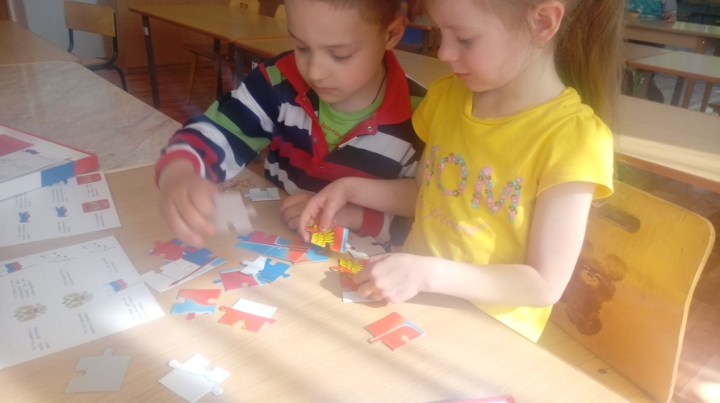
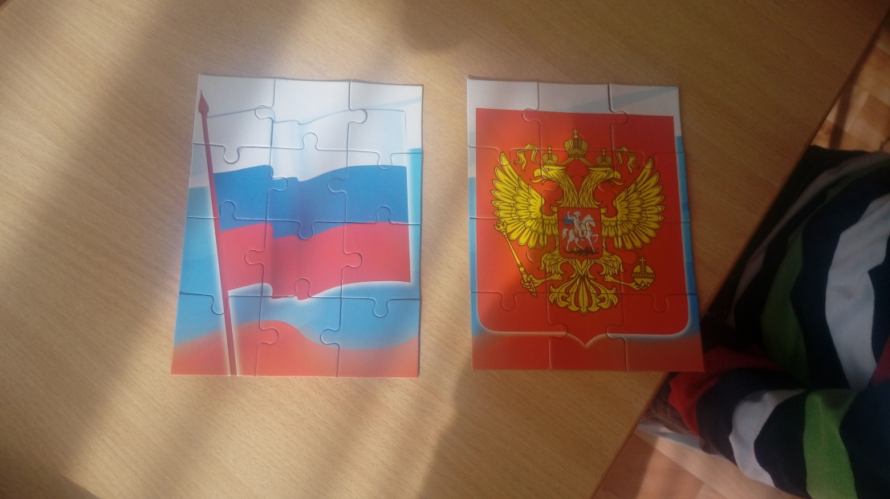
Социально-коммуникативное развитие

Slide 17
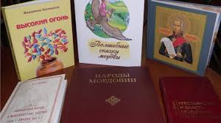
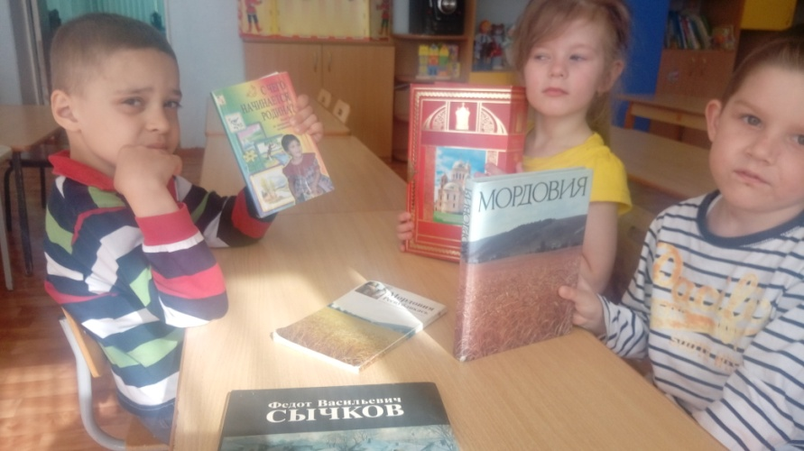
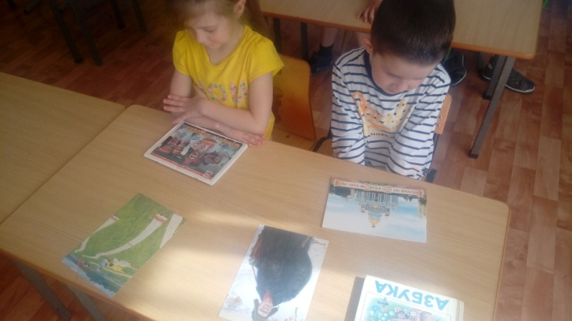
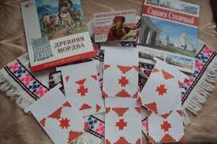
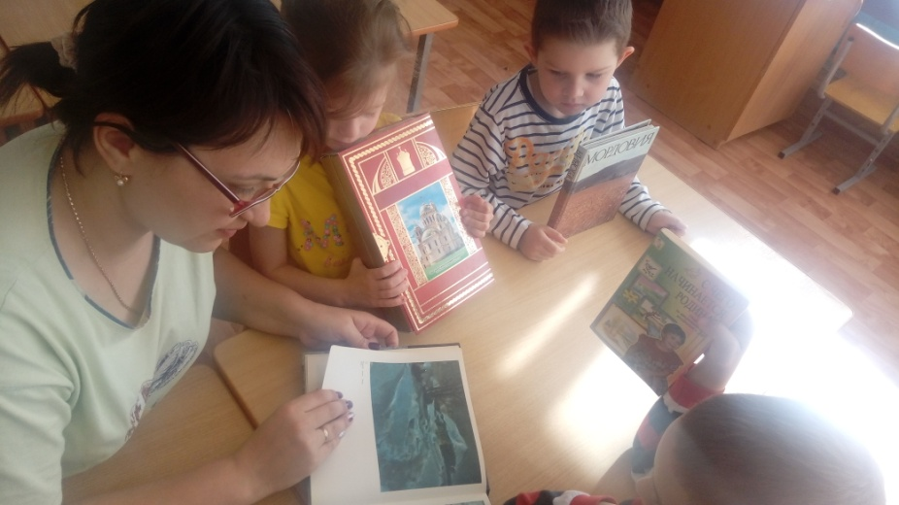
Развитие речи

Slide 18
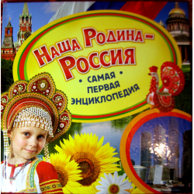

Slide 19
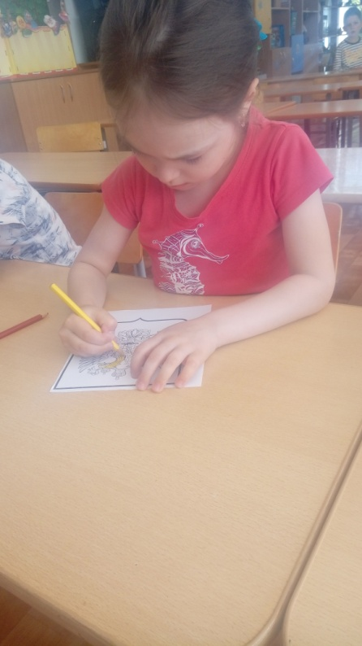
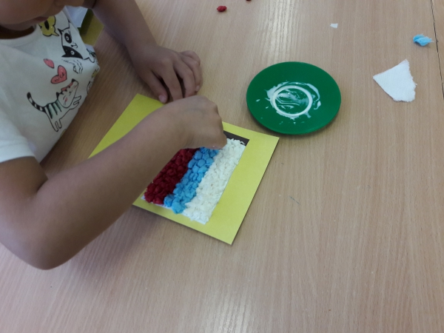
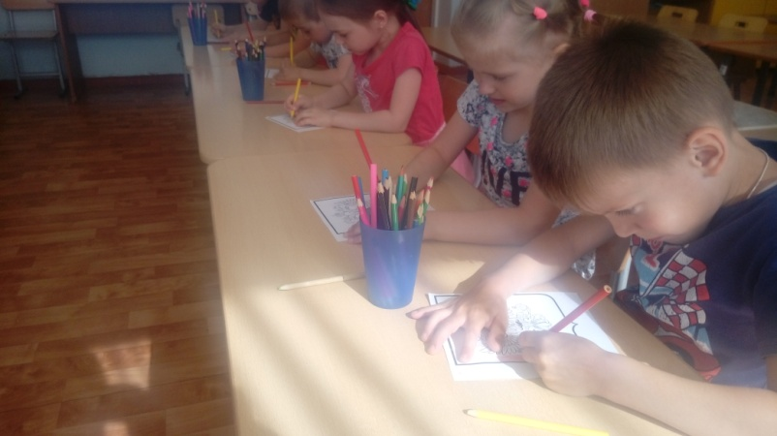
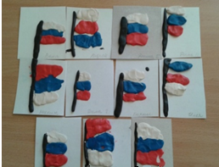
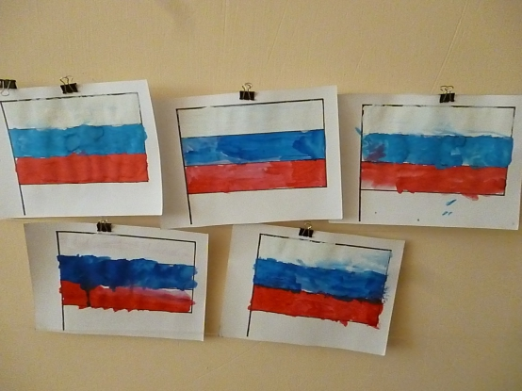
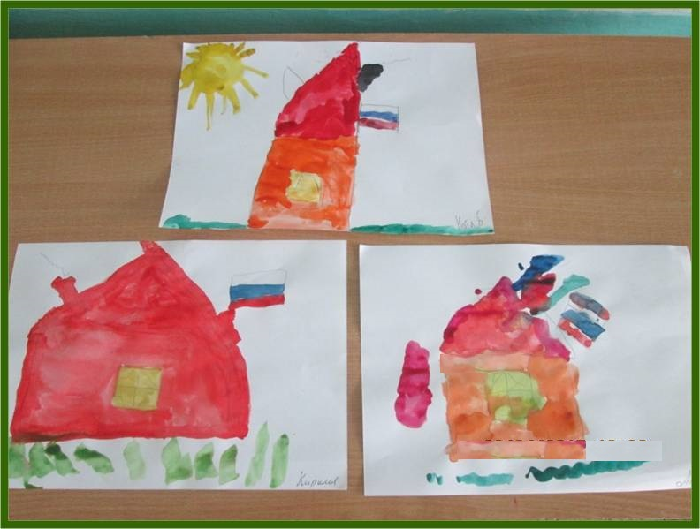
Художественно- эстетическое развитие

Slide 20
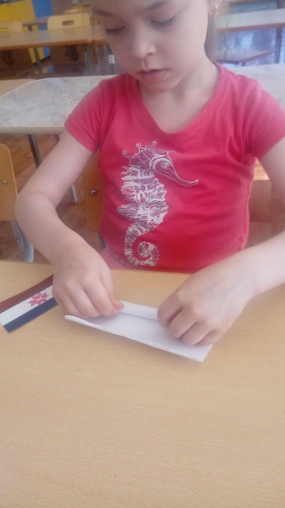
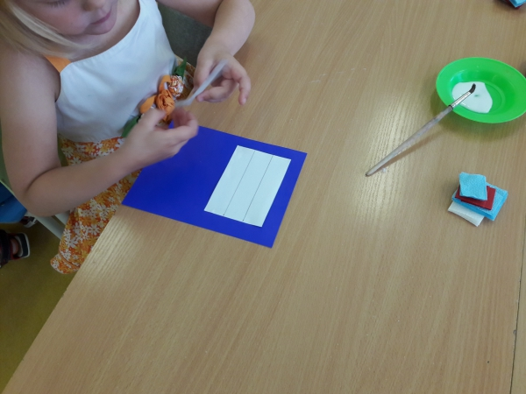
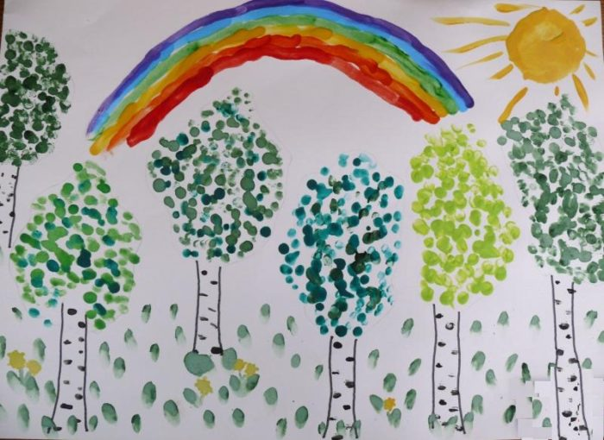
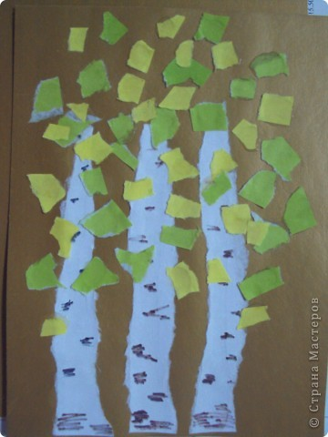
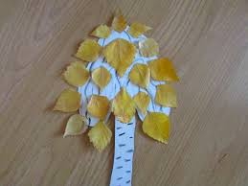
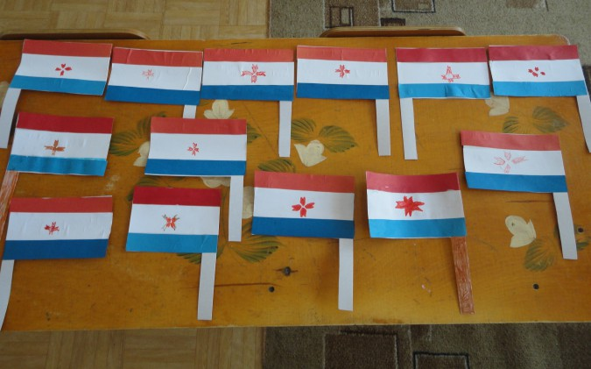

Slide 21
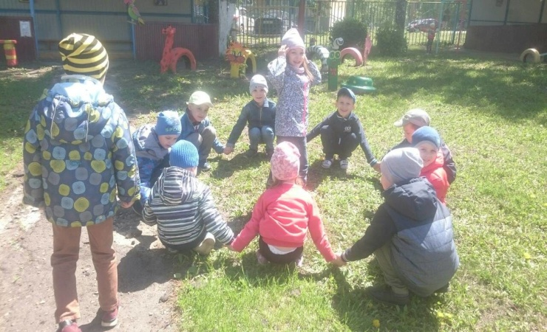
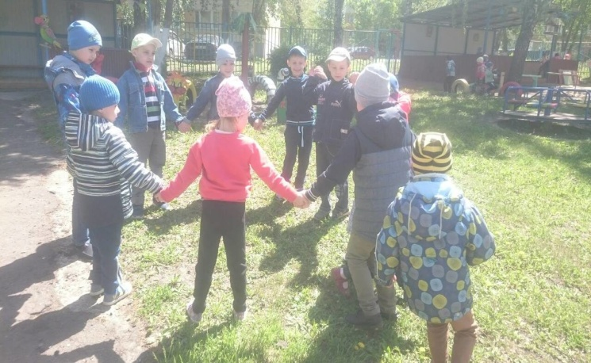
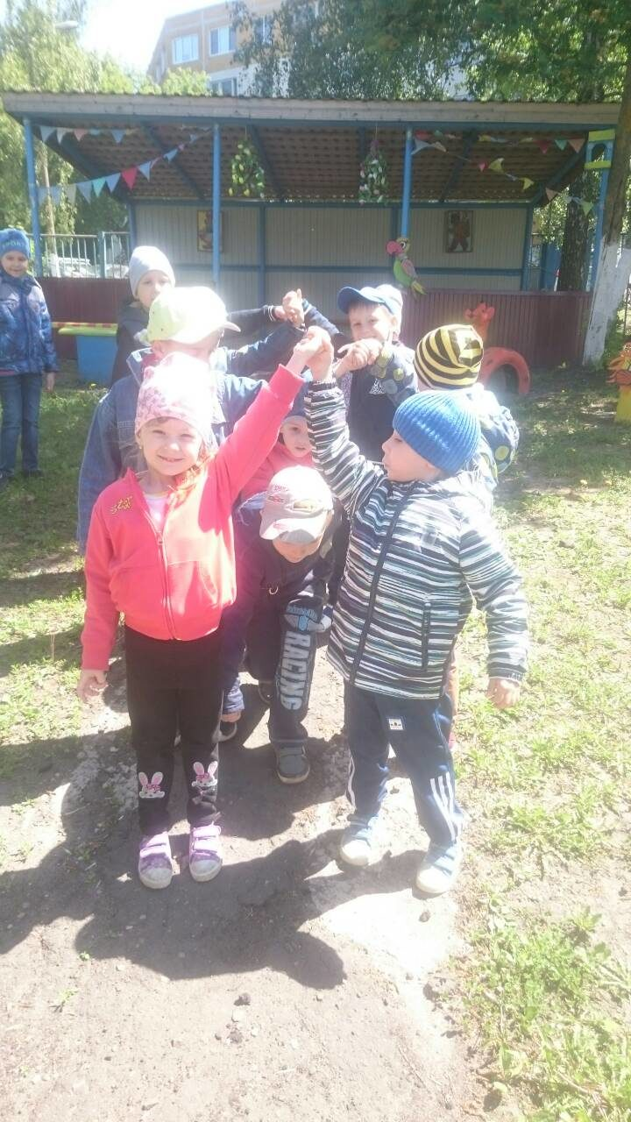
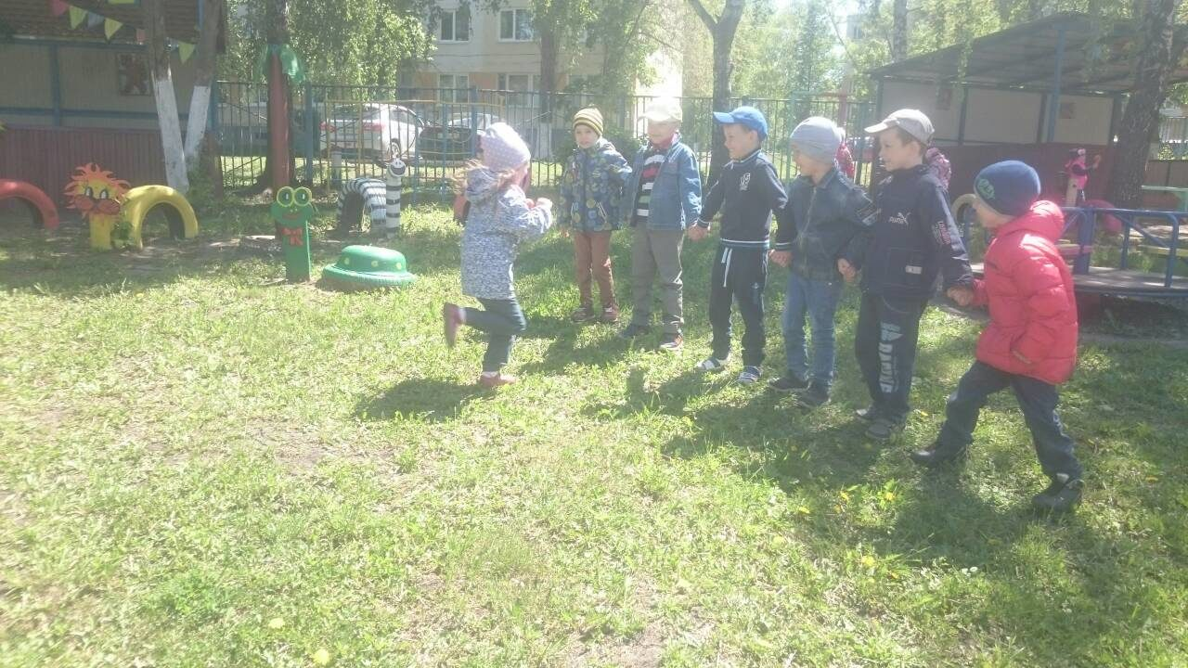
Физическое развитие

Slide 22
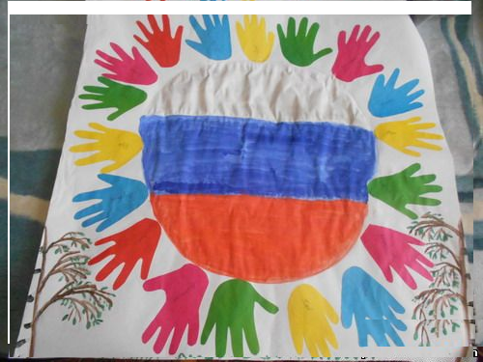
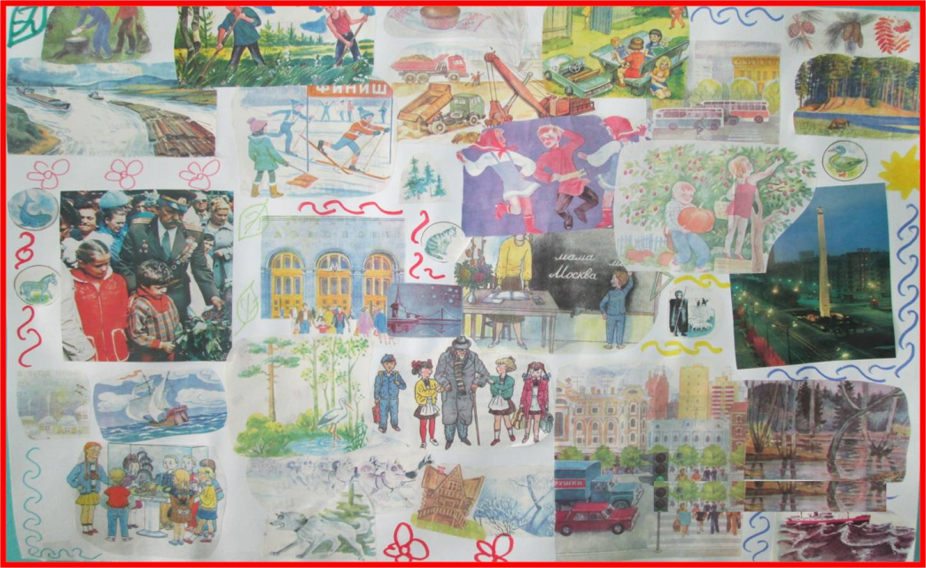
Коллаж «Широка страна моя родная»

Slide 23
Ожидаемые результаты. Критерии оценки эффективности - У дошкольников сформированы представления о гербе, флаге и гимне нашей страны и республики. - Появились первые проявления патриотических чувств, любви и уважения к малой родине и к стране. - Дети применяют полученные знания о гербе, флаге и гимне нашей республики и Российской Федерации в ходе общения в игровых и жизненных ситуациях, адекватно оценивают поведение других детей и свое собственное поведение. - Созданы условия в группе и ДОУ для расширения представлений у детей о государственной символике России и Республики Мордовия. Критериями оценки эффективности реализации проекта являются: - Достижение цели проекта и выполнение поставленных задач. - Соблюдение механизма реализации проекта.

Slide 24
Спасибо за внимание !

